Slide 1




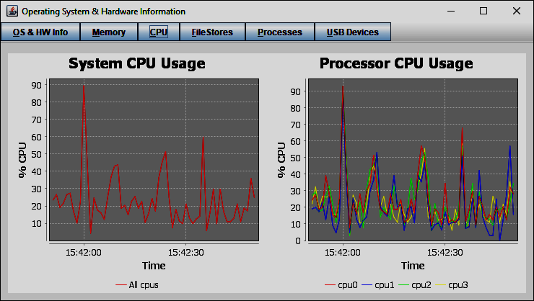















I3 3ªger, 4GB RAM, 500GB HD, Wifi/Lan
Banda 5Mb mínimo
wi-fi / Lan
Banda 5Mb mínimo
8.0
5.2.5

